Slide 1

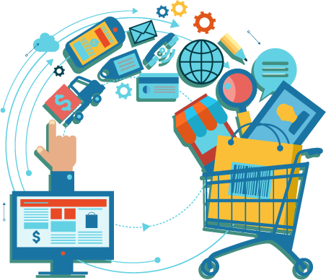
TRƯỜNG ĐẠI HỌC THỦY LỢI KHOA CÔNG NGHỆ THÔNG TIN
ĐỀ TÀI: Xây dựng hệ thống bán hàng nông sản theo mô hình B2C bằng Laravel
GVHD: TS. Lê Nguyễn Tuấn Thành
Sinh viên: Đặng Văn Hà
Lớp: 58TH3

Slide 2
Nội dung trình bày:
1. Đặt vấn đề
2. Tổng quan về mô hình B2C.
3. Công cụ thực hiện.
4. Phân tích và thiết kế hệ thống.
5. Kết quả chương trình.
6. Tổng kết.
2

Slide 3

1. Đặt vấn đề
Công nghệ thông tin ngày càng phát triển và đạt được nhiều thành tựu to lớn.
Ảnh hưởng của covid-19 đến thương mại điện tử như thế nào?
3

Slide 4
Mục đích của đề tài
Xây dựng các chức năng cơ bản của một website thương mại điện tử.
Giúp đỡ người nông dân cũng như doanh nghiệp bán được những mặt hàng nông sản.
Tự động hóa từ bán hàng, quản lý đơn hàng, vận chuyển đơn hàng.
4

Slide 5
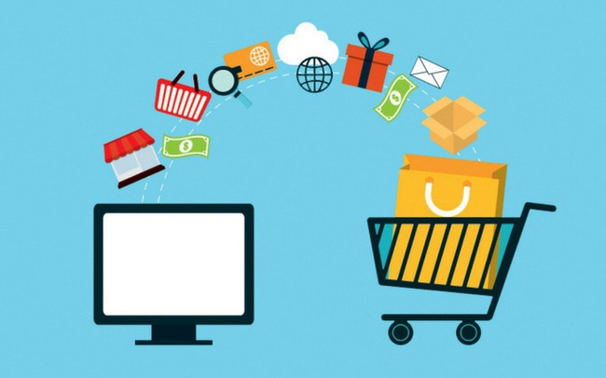
2. Tổng quan về mô hình B2C.
Thương mại điện tử: là sự mua bán sản phẩm hay dịch vụ trên các hệ thống điện tử.
Có 6 loại hình thương mại điện tử cơ bản:
Doanh nghiệp với Doanh nghiệp (B2B).
Doanh nghiệp với Khách hàng (B2C).
Khách hàng với Khách hàng (C2C).
Khách hàng với Doanh nghiệp (C2B).
Doanh nghiệp với chính phủ (B2A).
Khách hàng với Chính phủ (C2A).
5

Slide 6
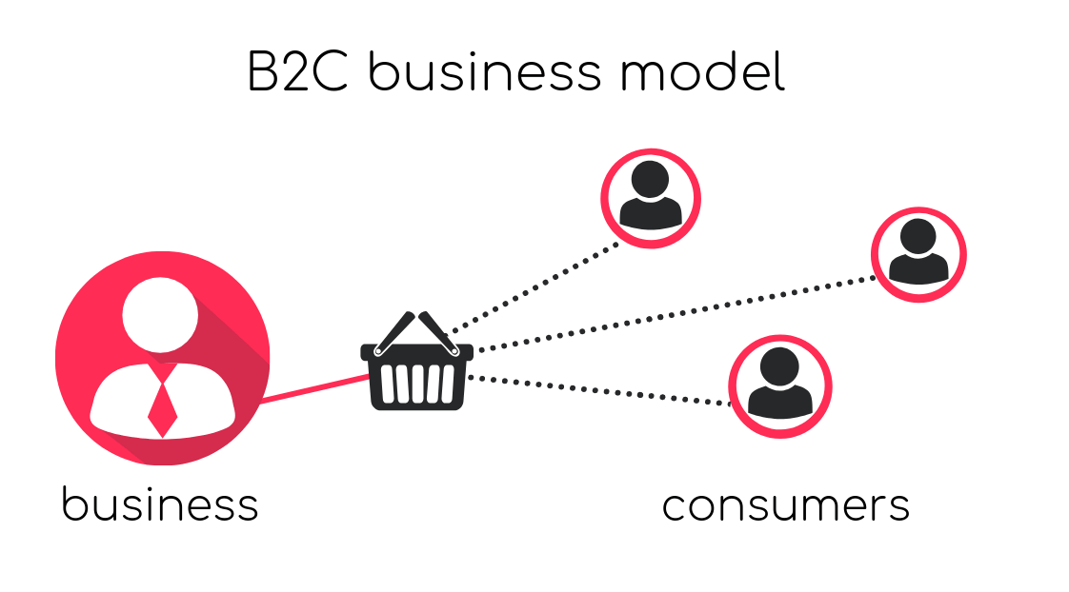
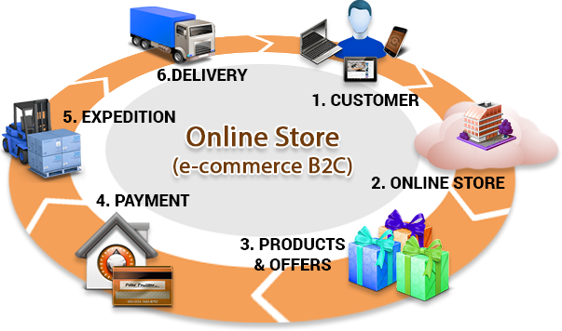
2. Tổng quan về mô hình B2C.
- Một số loại mô hình kinh doanh B2C phổ biến:
Bán hàng trực tiếp.
Trung gian trực tuyến.
Mô hình kinh doanh trả phí.
6

Slide 7




3. Công cụ thực hiện.
Laravel (PHP framework)
Xampp
MySQL
7

Slide 8
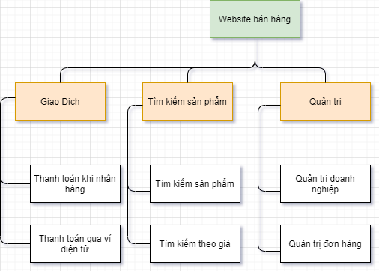
4. Phân tích và thiết kế hệ thống.
- Sơ đồ chức năng hệ thống:
8

Slide 9
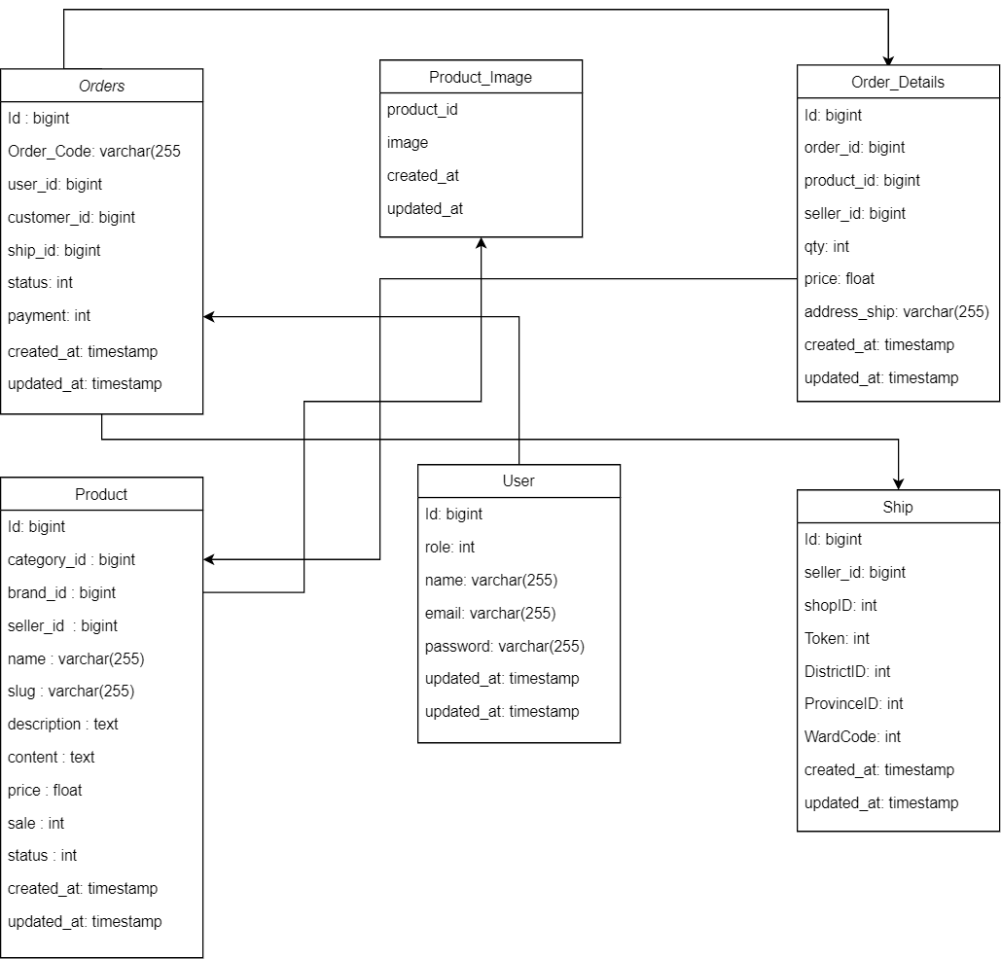
4. Phân tích và thiết kế hệ thống.
- Cơ sở dữ liệu:
9

Slide 10
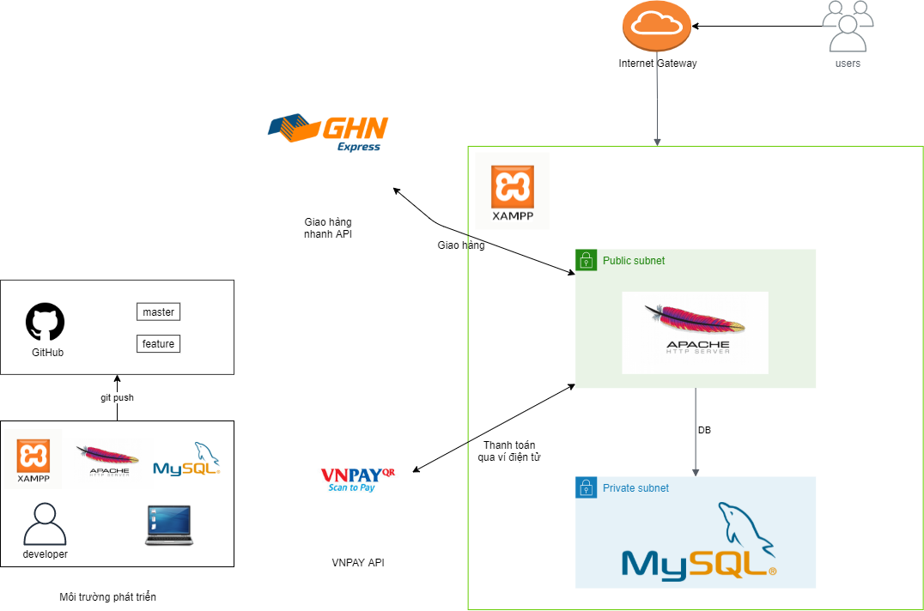
4. Phân tích và thiết kế hệ thống.
Tổng quát về hệ thống
10

Slide 11
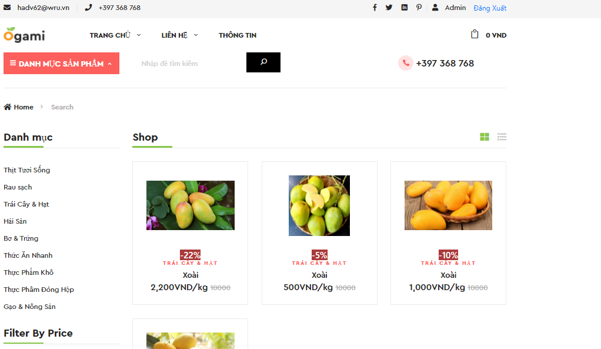
5. Kết quả chương trình.
- Một số hình ảnh của trang:
Trang chủ
11

Slide 12
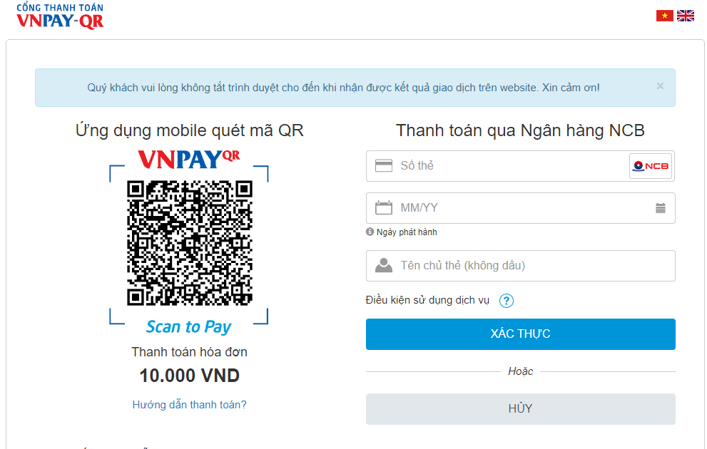
5. Kết quả chương trình.
Trang thanh toán qua VNPAY
12

Slide 13
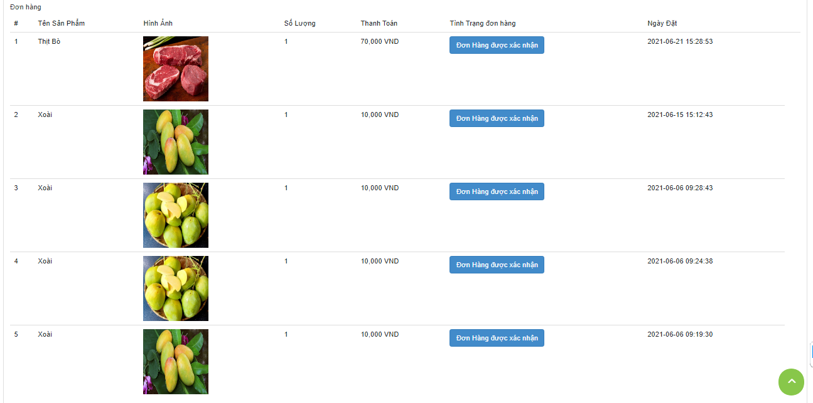
5. Kết quả chương trình
Trang quản lý đơn hàng của người dùng
14

Slide 14
6. Tổng kết.
Những điểm đã đạt được:
Website đáp ứng được yêu cầu xử lý nghiệp vụ cơ bản của quá trình bán hàng.
Hỗ trợ đánh giá, bình luận cho mỗi sản phẩm.
Thanh toán qua VNPAY và tích hợp giao hàng nhanh vào hệ thống.
Hướng phát triển:
Hoàn thiện chức năng liên hệ giữa người bán và người mua.
Tích hợp thêm nhiều hình thức thanh toán hơn.
Thêm chức năng thống tự động, nhắc nhở doanh nghiệp hoàn tiền cho hệ thống...
15

Slide 15

CẢM ƠN QUÝ THẦY CÔ ĐÃ LẮNG NGHE!
15

